Slide 1
Problem R: ツンデレチェッカー
問題作成・解説: 北村

Slide 2
問題
与えられたキャラクター名がツンデレかどうかを判定せよ
問題そのものがツンデレ
解かせるつもりはなかった
上級者のいい暇つぶしになればいいな、と思っていた

Slide 3
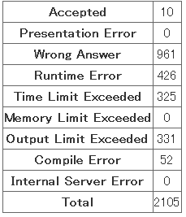
ところが

Slide 4
みんな必死すぎｗｗｗｗｗｗｗ
よくサーバが持ったもんだ

Slide 5
ジャッジ用入力
Kazumi Yoshida
Shana
Miho Fujikawa
Suiseiseki
Nagi Sanzen’in
Tabitha
Nodoka Miyazaki
Suzuka Asahina
Evengeline Athanasia Kitty McDowell
Yuzan Kaibara
Louise
Vegeta
Hinaichigo
Kaname Chidori
Haruhi Suzumiya
Mikuru Asahina
Hinagiku Katsura
Makie Sasaki
Teletha Testarossa
Isumi Saginomiya

Slide 6
お疲れ様でした
10 accepts / 2105 submissions (0.48%)
5 users solved
ツン：デレ＝419 : 2
Accepted users （先着順）
高橋周平さん
岩田陽一さん
櫨畑智公さん
吉里幸太さん
片岡俊基さん

